Slide 1
Презентация
Государственное бюджетное учреждение Республики Крым
«Центр социального обслуживания граждан пожилого возраста и инвалидов Симферопольского района».

Slide 2
Дата образования Учреждения. Учредитель.
Государственное бюджетное учреждение Республики Крым «Центр социального обслуживания граждан пожилого возраста и инвалидов Симферопольского района» (до 01.01.2015г. Территориальный центр социального обслуживания (предоставления социальных услуг) Симферопольского района) образован 15.10.1996 года на основании распоряжения Симферопольской райгосадминистрации от 15.10.1996г. № 1019-р. Фактически Центр начал работу 01.07.1997г. на базе двух отделений социальной помощи на дому, которые ранее были созданы при Гвардейском поселковом совете и Добровском сельском совете, с количеством социальных работников – 31 человек, и обслуживаемых на дому граждан 210 человек.
С 12.12.2014 года – Государственное бюджетное учреждение Республики Крым «Центр социального обслуживания граждан пожилого возраста и инвалидов», сокращенное название ГБУ РК «ЦСО Симферопольского района»
Учредителем ГБУ РК «ЦСО Симферопольского района» является Министерство труда и социальной защиты Республики Крым.

Slide 3
Адреса и режим работы
Режим работы. Пн.-Чт. с 8.00 – 17.00 Птн. с 8.00 – 16.00 перерыв с 12.00 – 12.48 Сб., Вс. – выходной.
Приемный день по личным вопросам. Ежедневно с 8.00 – 17.00 перерыв с 12.00 – 12.48 Сб., Вс. – выходной.
Юридический адрес. 297501, Республика Крым, Симферопольский район, пгт. Молодежное, ул. Строителей, д. 1а.
Фактический адрес. 295011, Республика Крым, г. Симферополь, ул. Гоголя, д. 29/ Желябова, д.19.

Slide 4
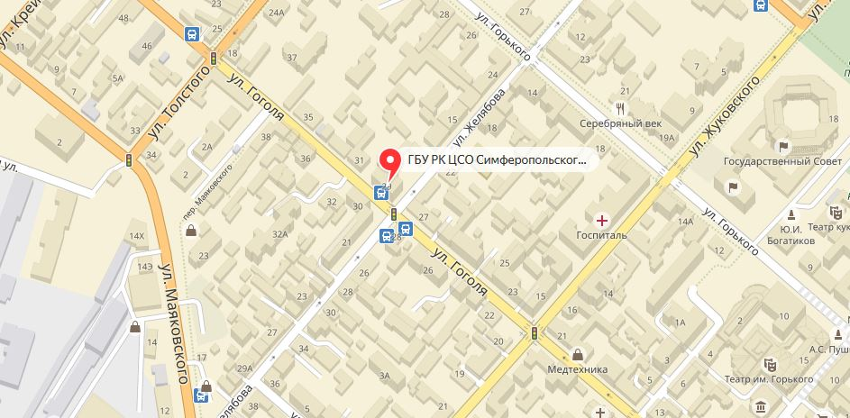
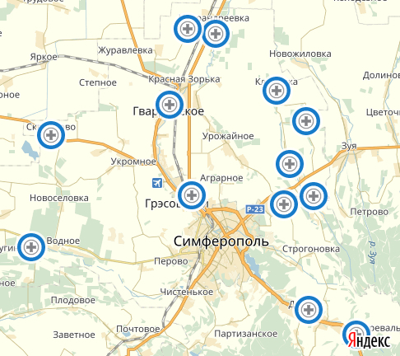
Административно – хозяйственная
часть
Учреждение предоставляет социальные услуги в 22-х сельских поселениях, это более 150 сёл Симферопольского района

Slide 5
Формы социального обслуживания и предоставляемые социальные услуги.
Форма обслуживания.
На дому.
Полустационар.
Отделение срочного социального обслуживания
Предоставляемые услуги.
Социально – бытовые.
Социально – медицинские.
Социально – психологические.
Социально – педагогические.
Социально – правовые.
Социально - трудовые.
Услуги в целях повышения коммуникативного потенциала получателей
социальных услуг, имеющих ограничения жизнедеятельности.
Социальное такси.
Прокат технических средств реабилитации.

Slide 6
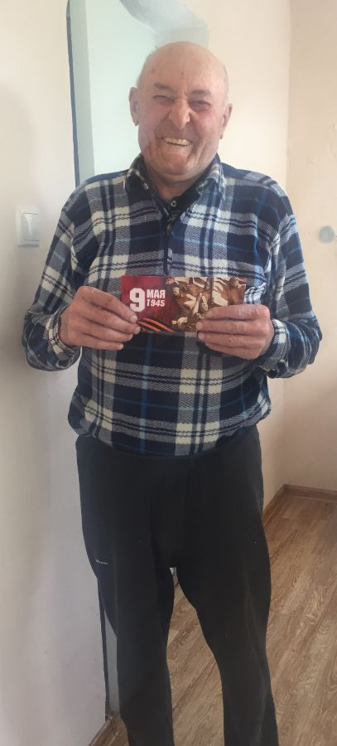
            На данный момент в Учреждении на социальном обслуживании состоит более 1500 жителей Симферопольского района:
            Ветераны и участники Великой Отечественной войны;
            Дети войны, ветераны труда;
            Одинокие граждане старшего возраста и граждане оказавшиеся в трудной жизненной ситуации;
            Пенсионеры;
            Инвалиды и граждане с ограниченной двигательной активностью.

Slide 7
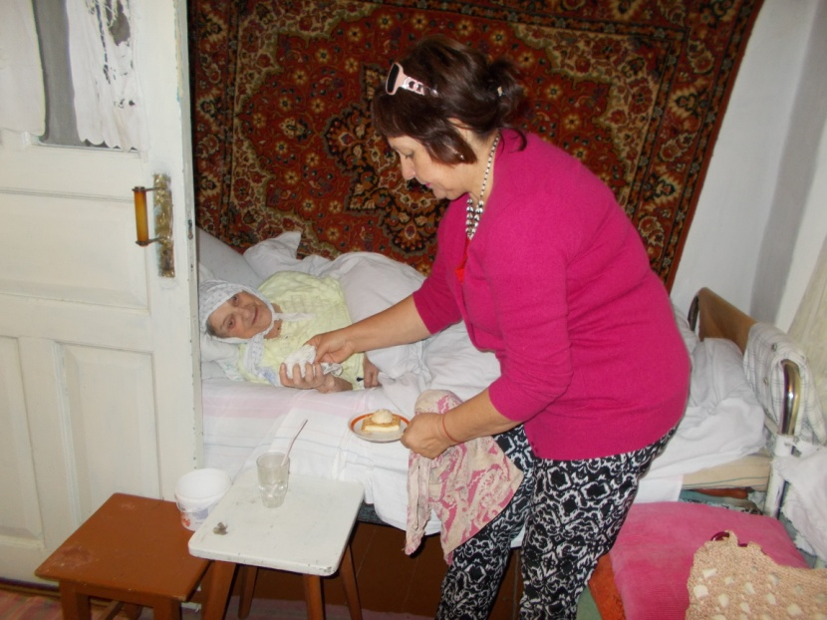
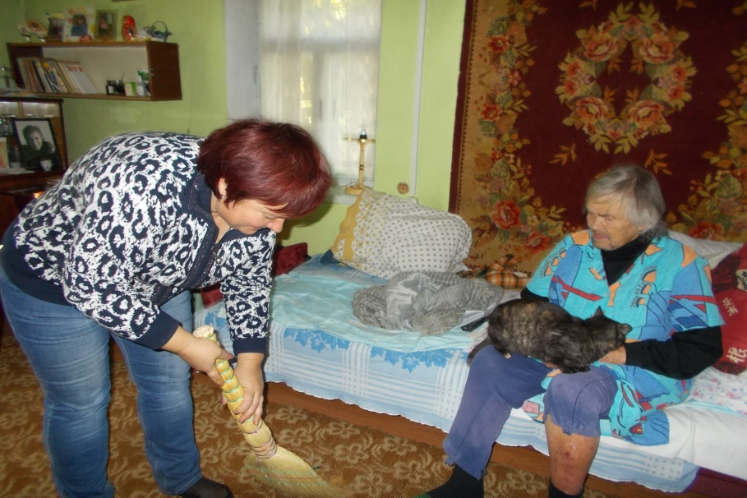
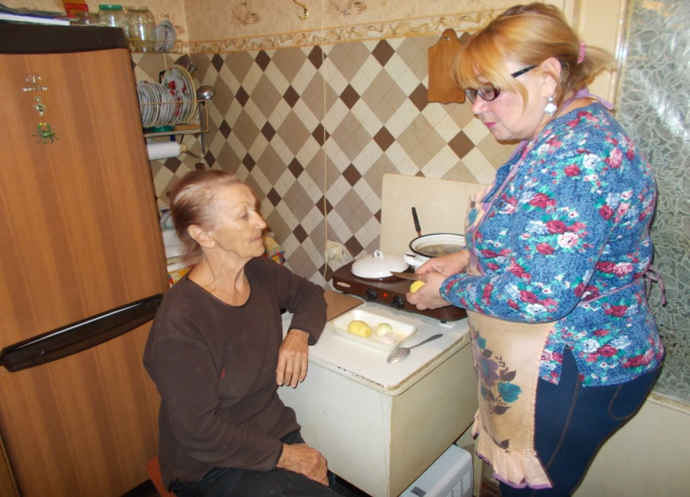
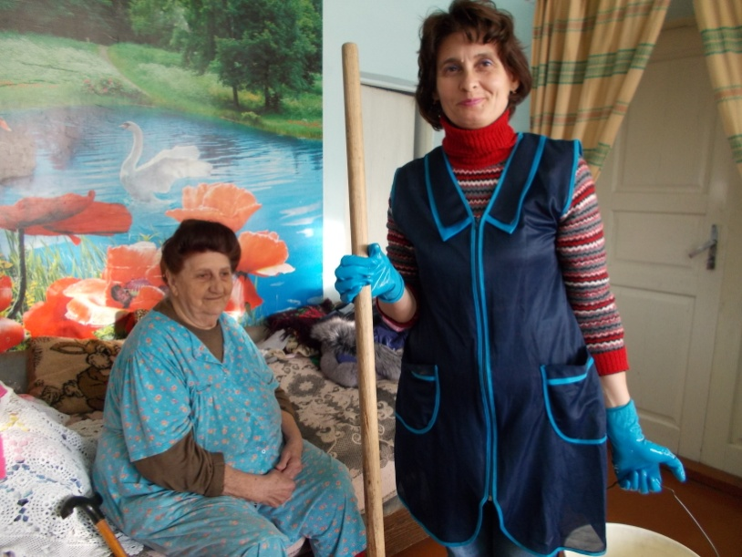
Работа отделений социального обслуживания на дому:

Slide 8
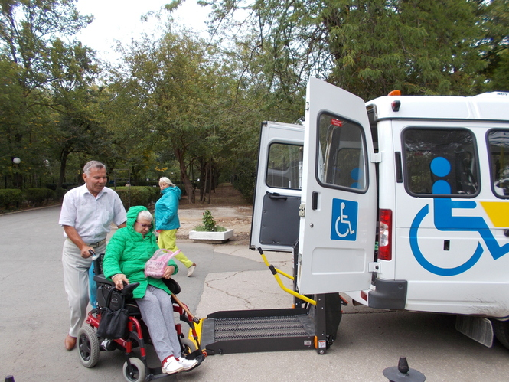
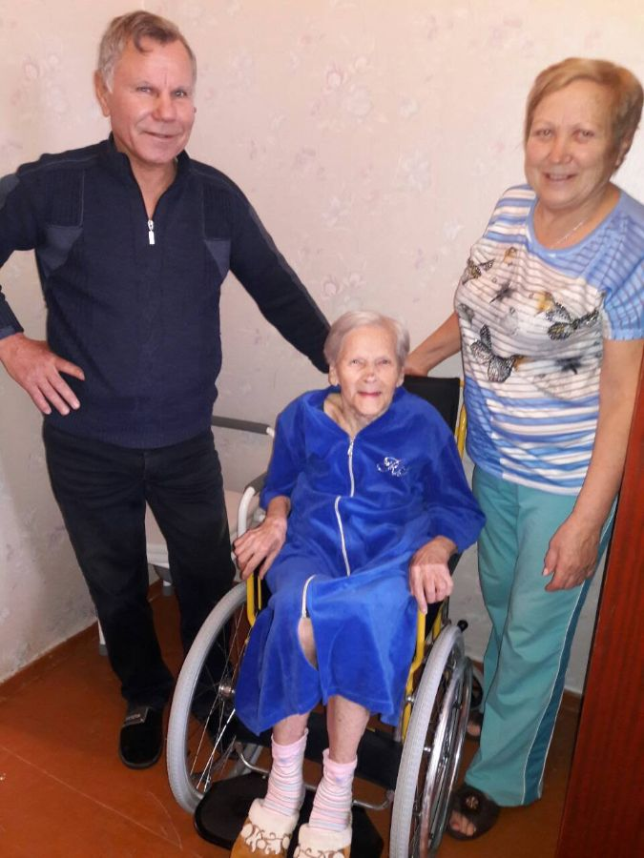
Транспортная услуга «Социальное такси» и пункт проката технических средств реабилитации

Slide 9
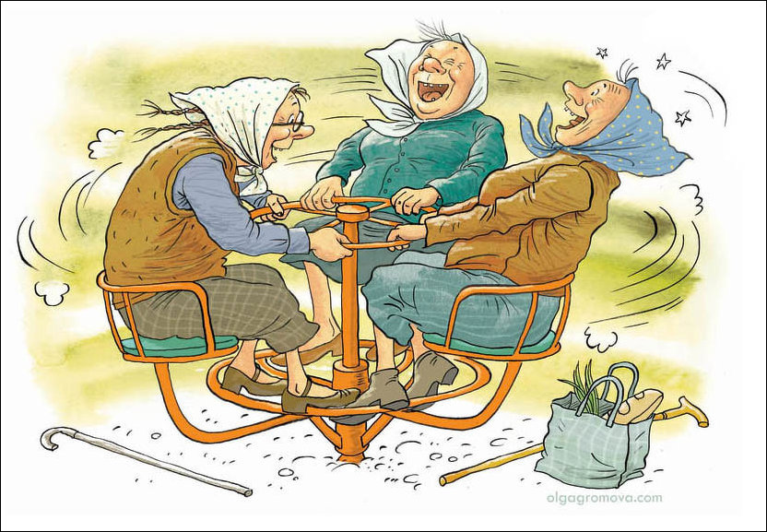
На что направлена наша забота о Старшем Поколении:
Создание условий активного долголетия.
Поддержание творческой активности, развитие талантов среди людей старшего поколения.
Укрепление межпоколенческих связей, уважительного отношение к людям старшего возраста.

Slide 10
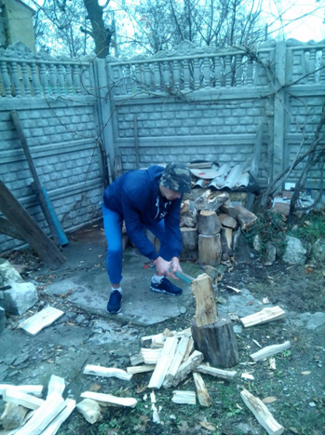
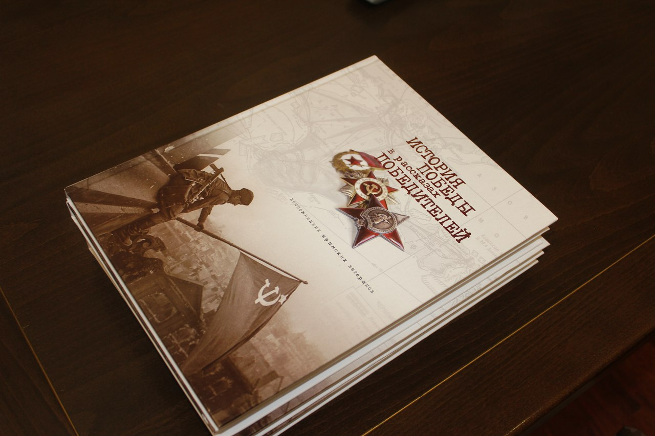
Что было сделано?
Блэкаут
Создание книги "История Победы в рассказах победителей"

Slide 11
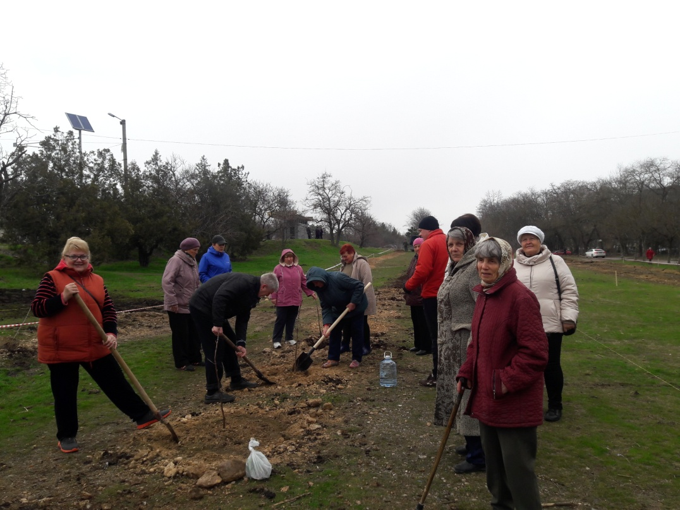
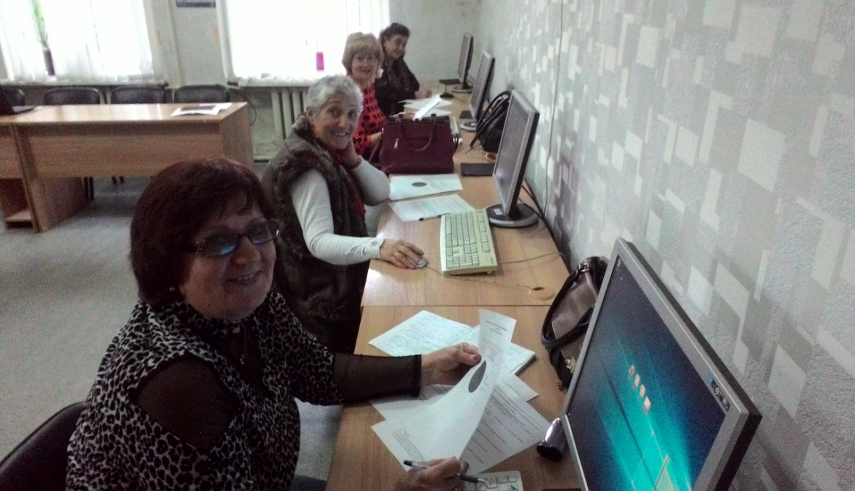
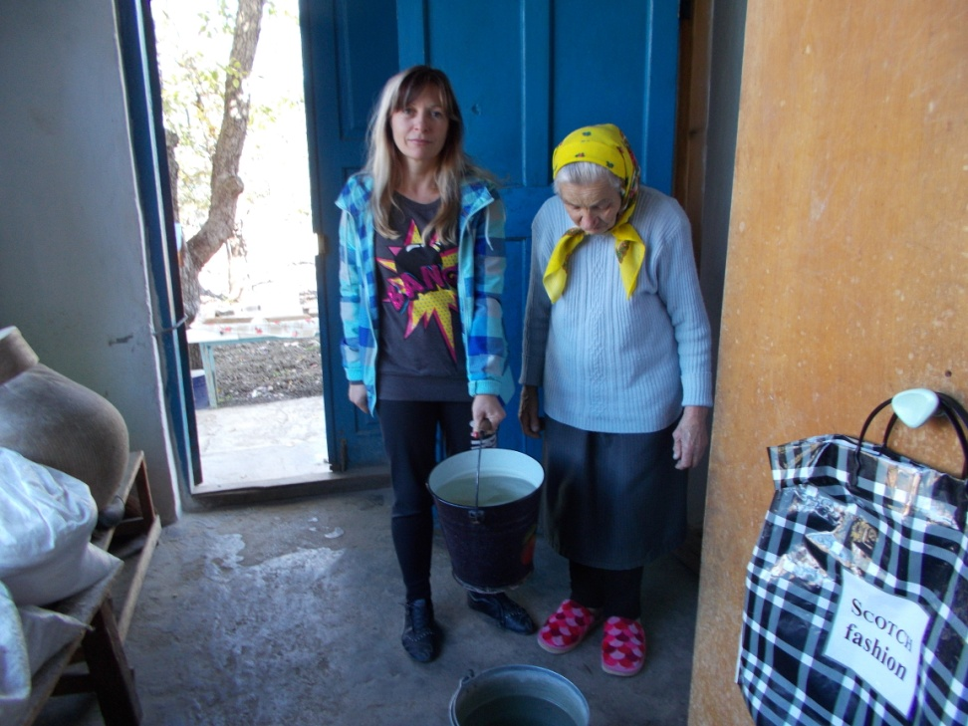
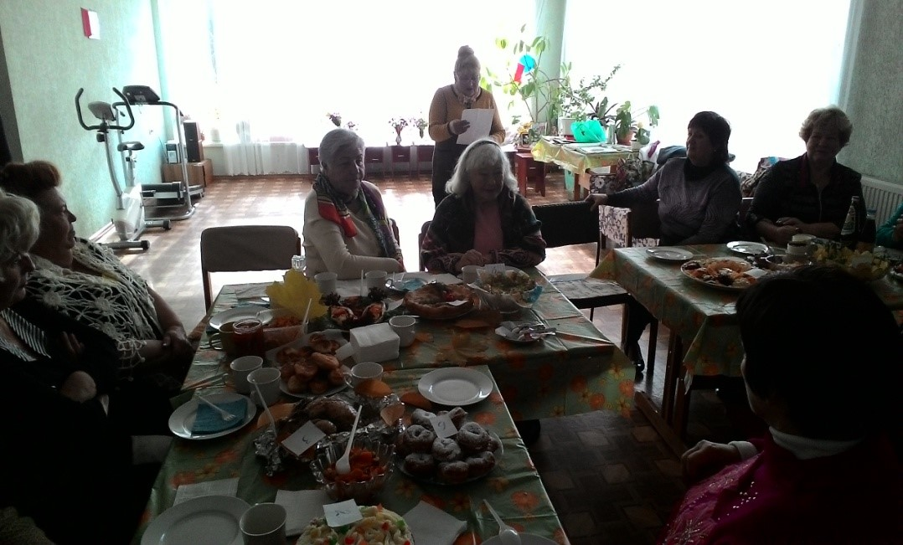
Вовлечение старшего поколения в активную социально-культурную жизнь
Обучение основам компьютерной грамотности
Активное участие в мероприятиях по благоустройству сел и поселков
Конкурс: «Блюда народов Крыма», на день Народного единства
Оказание волонтерской помощи сотрудниками Учреждения

Slide 12
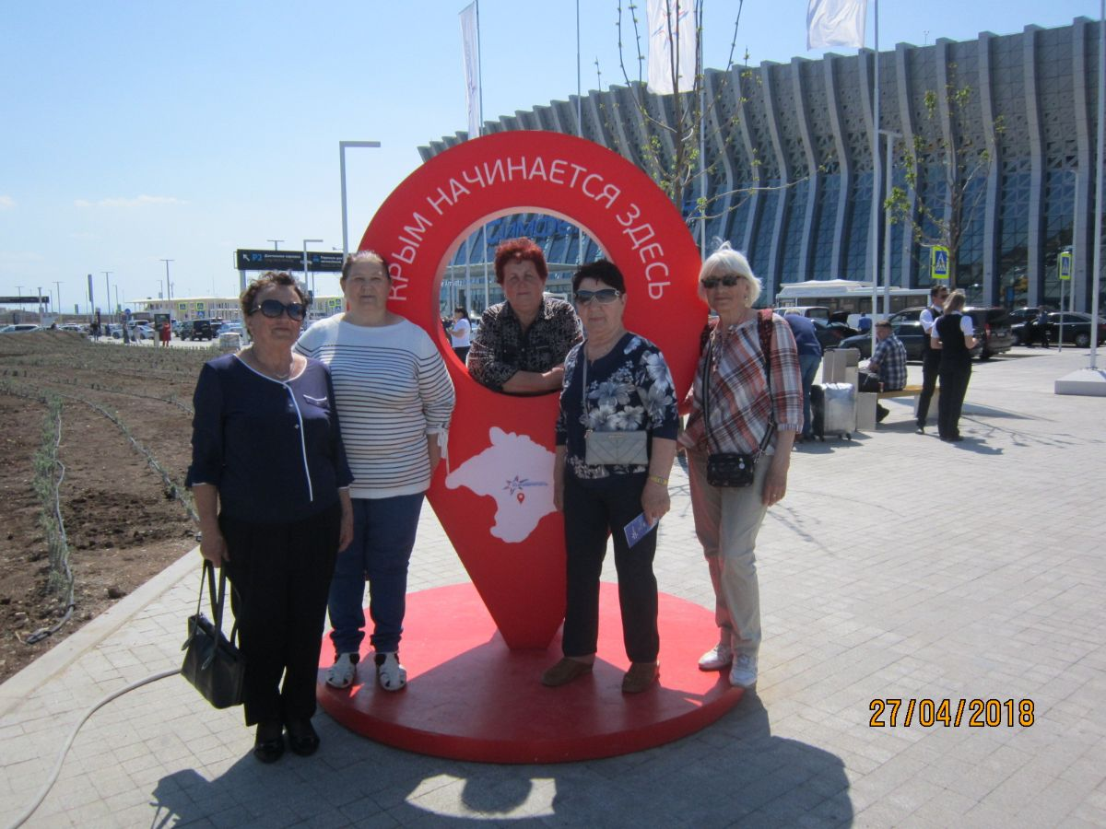
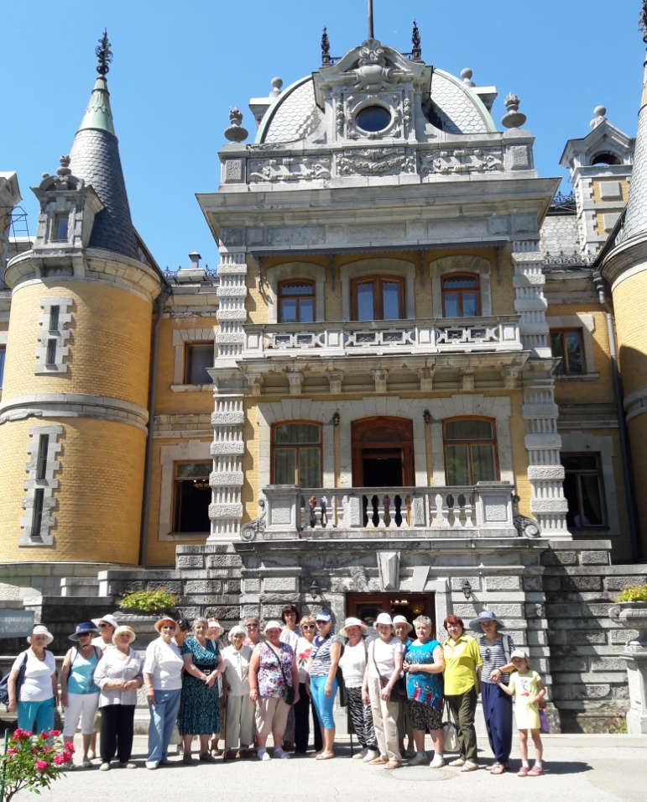
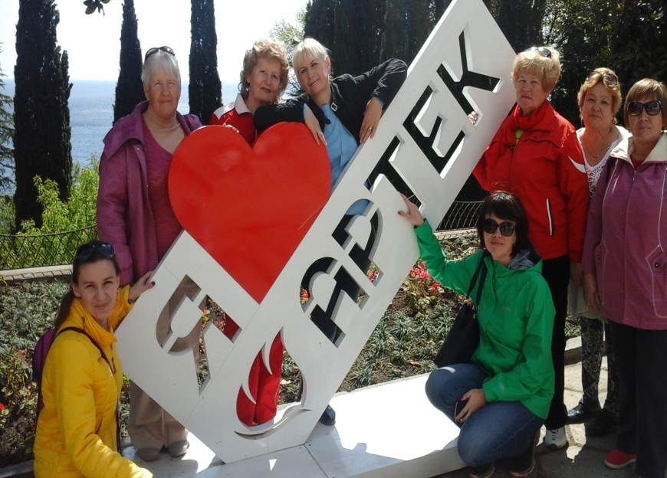
Реинтеграция в социальную жизнь через рекреационную деятельность
Дворец Александра III
и Массандровский парк, на день России
Новый аэропорт, г.Симферополь
МДЦ «Артек», музей космонавтики, ко дню воссоединения Крыма с Россией

Slide 13
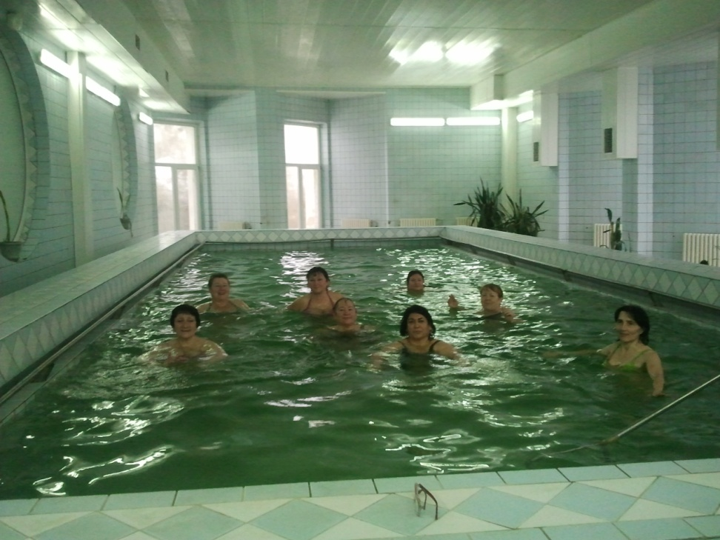
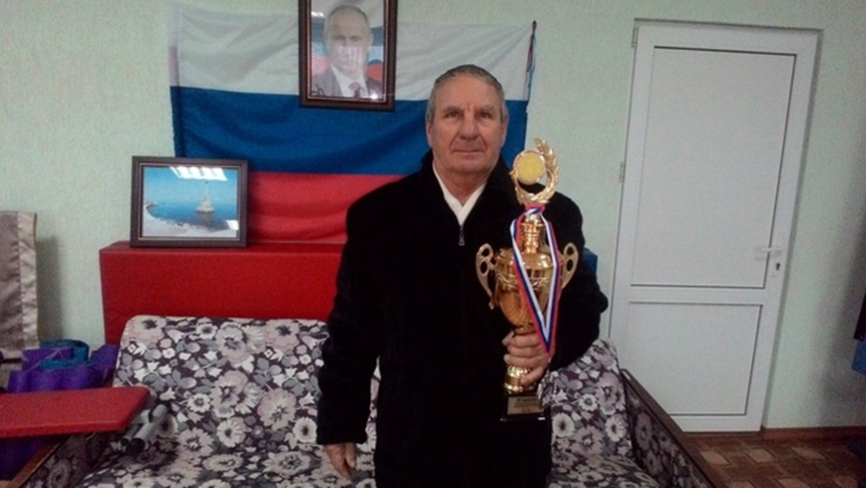
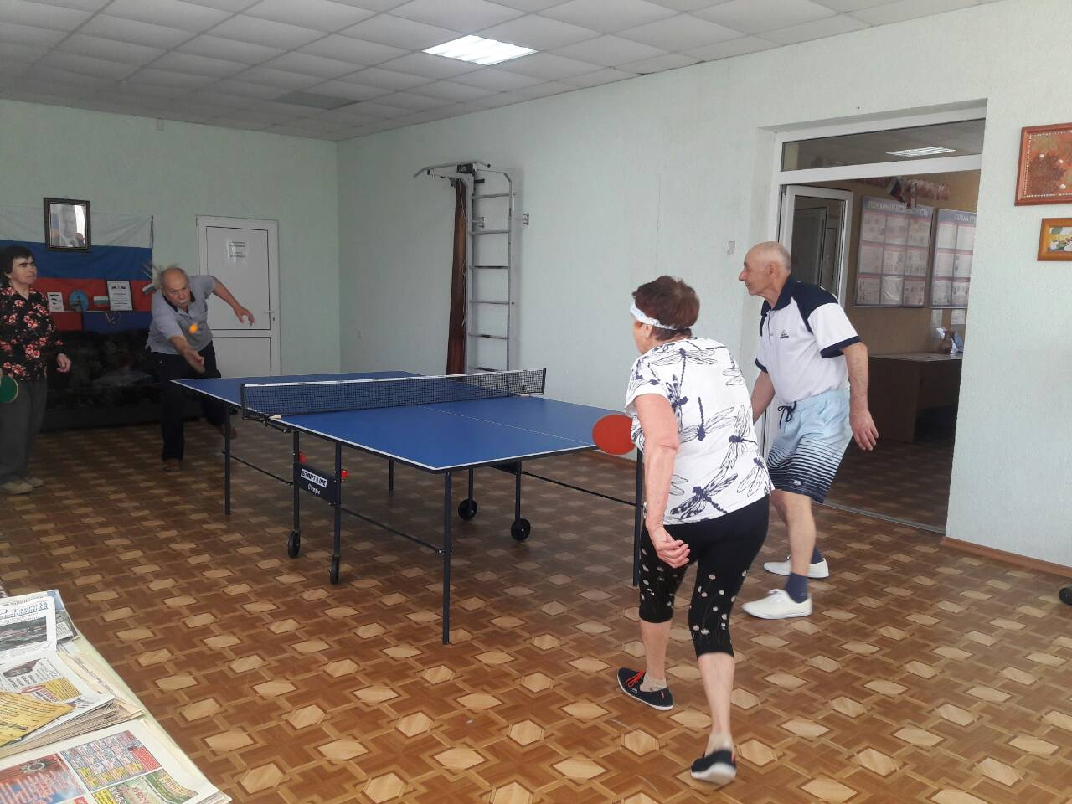
Мероприятия направленные на здоровый образ жизни
Посещение плавательного бассейна, г.Саки
Второе место в Крымском Республиканском шахматно-шашечном турнире. Собченко П.И.
Олимпийские игры на селе

Slide 14
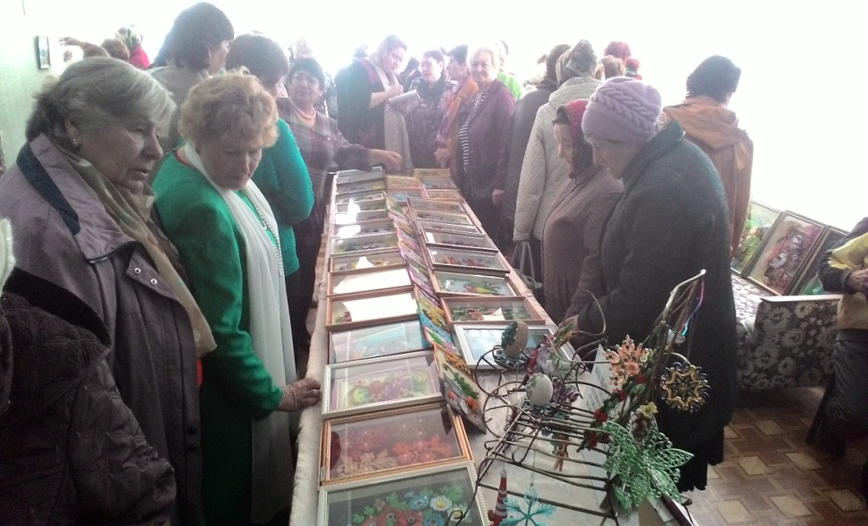
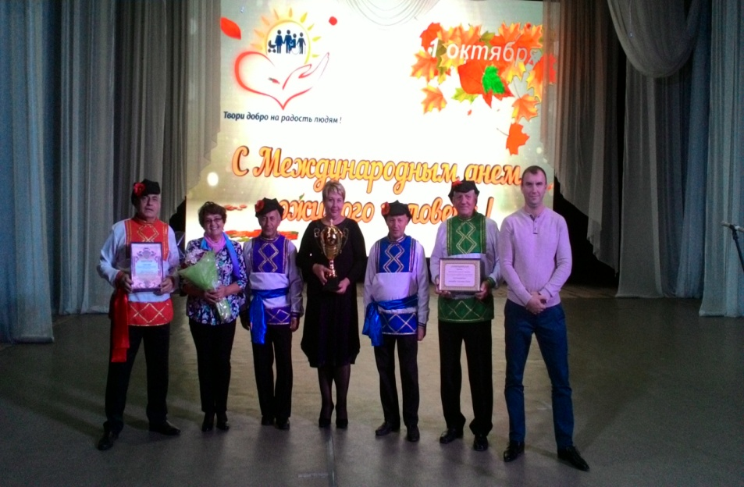
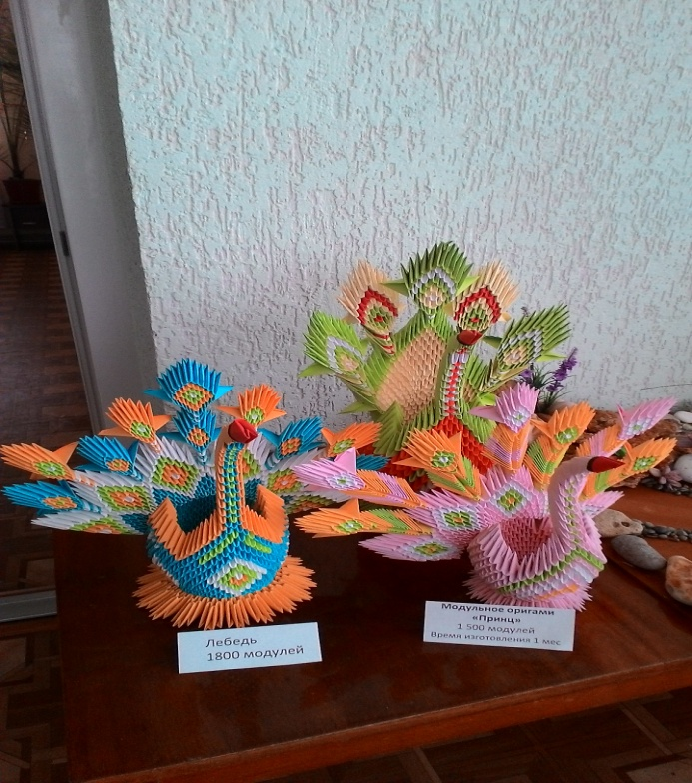
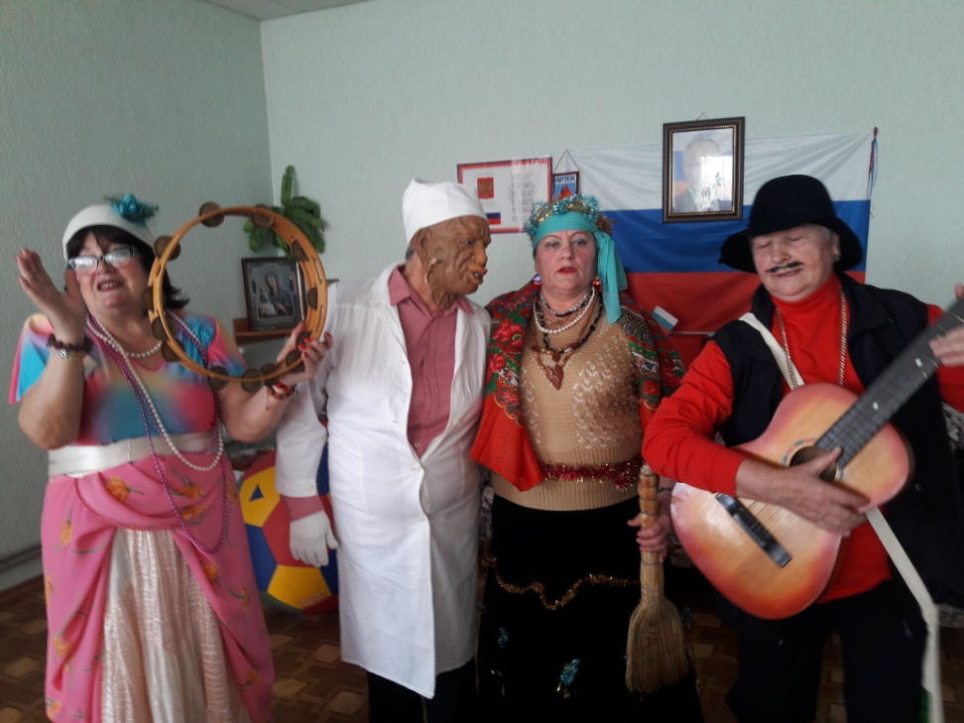
Выставки и праздничные мероприятия
Выставка «Букет положительный эмоций», к Международному Женскому Дню 8 марта
Победители конкурса художественной самодеятельности. Галла концерт
Празднование Нового 2018 года

Slide 15
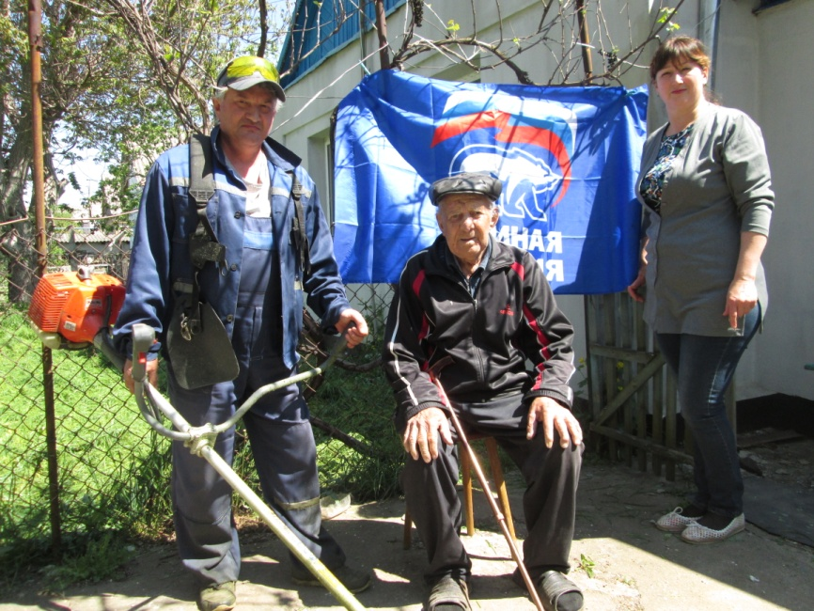
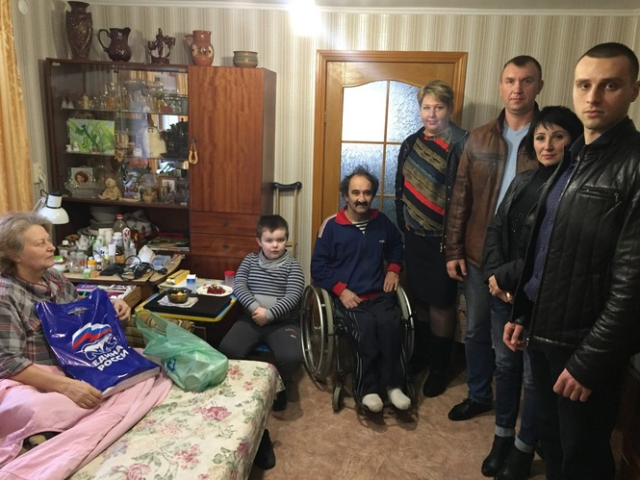
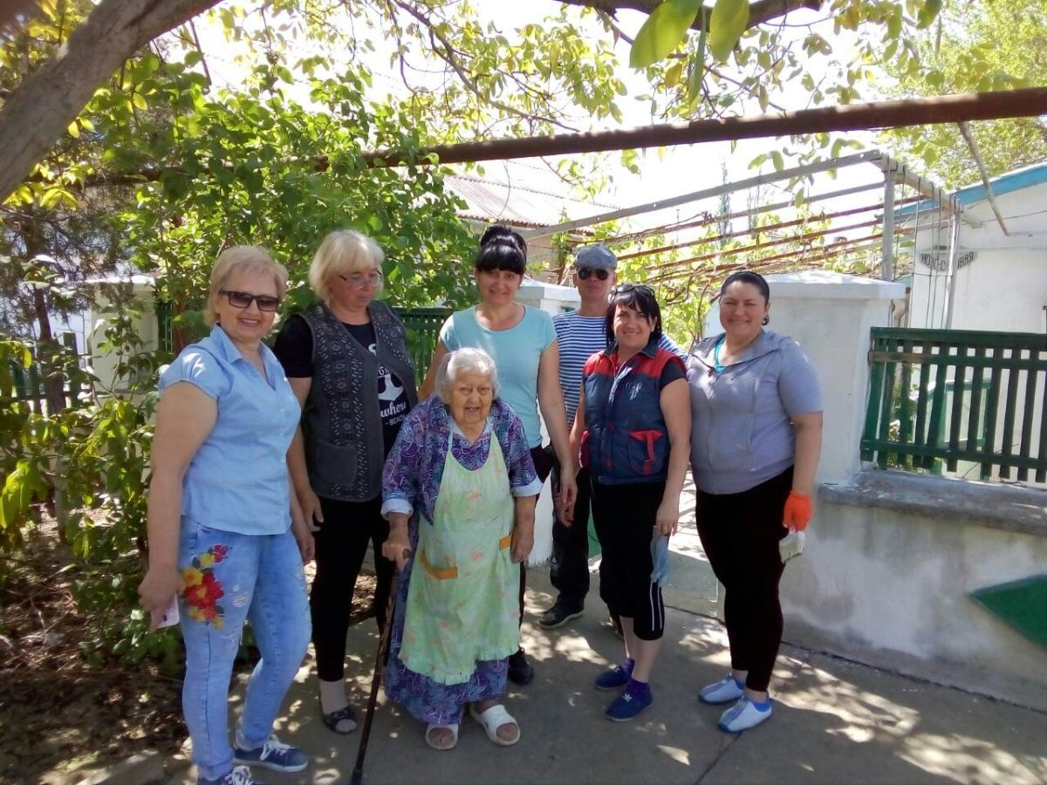
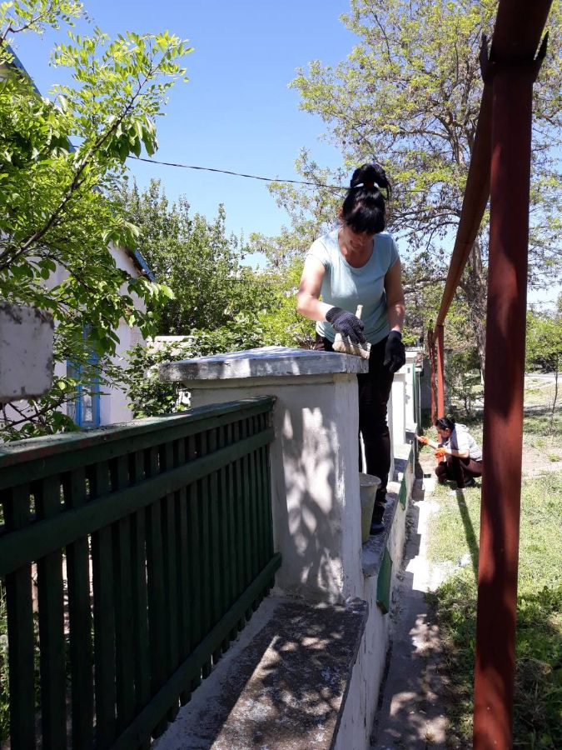
Реализация Федерального проекта «Старшее поколение» совместно с Всероссийской партией «Единая Россия»
Оказание адресной помощи ветеранам ВОВ
Вручение продуктовых наборов

Slide 16
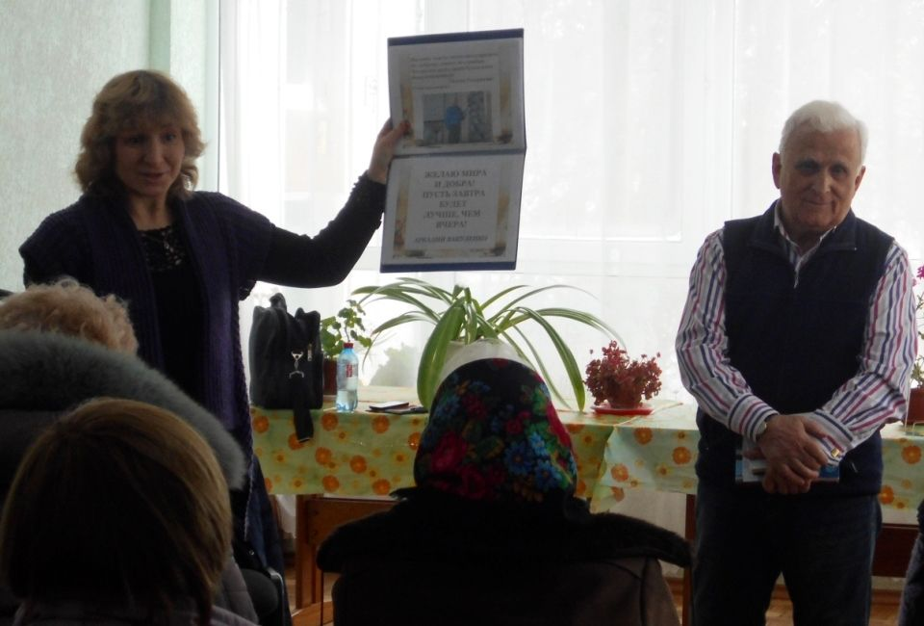
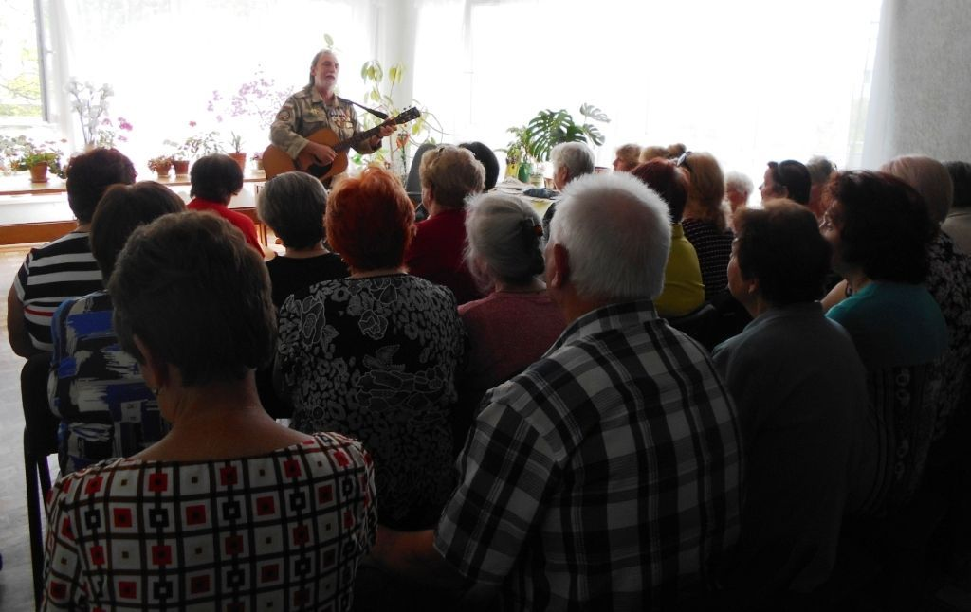
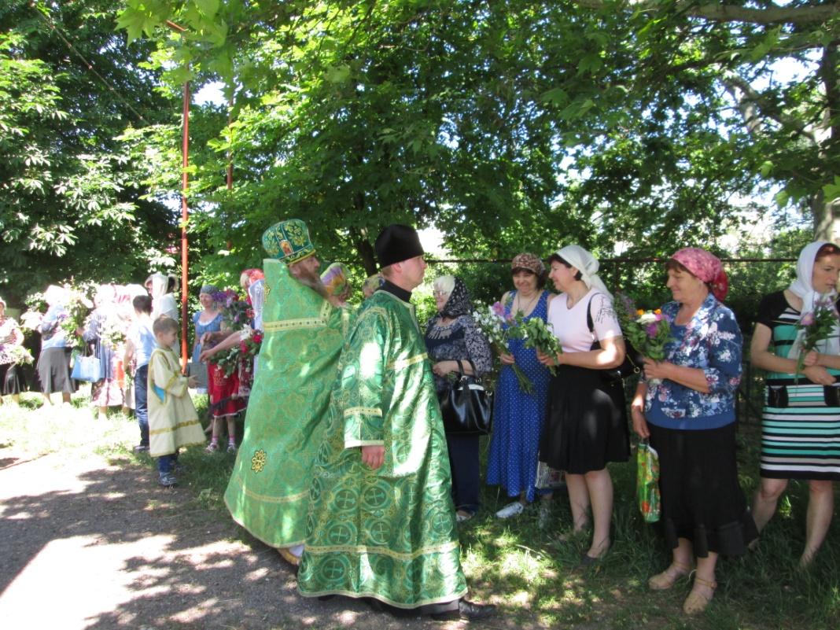
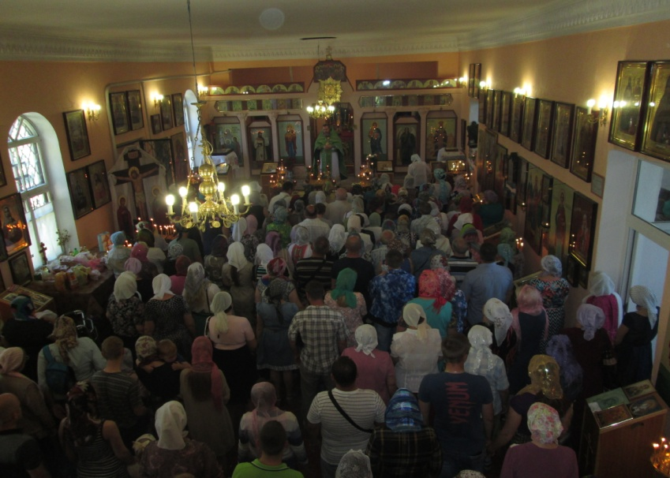
Культурно-просветительская работа
Ко Дню Великой Победы, вечер патриотической песни «Крым никогда не сдавался!»
Встреча с Крымскими поэтами «С надеждой по жизни»
Участие в праздновании
Дня Святой Троицы.

Slide 17
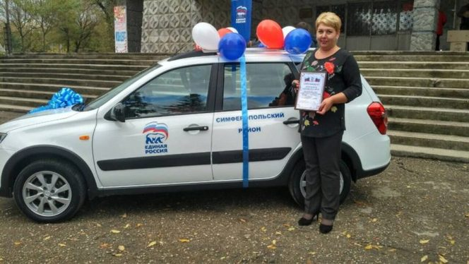
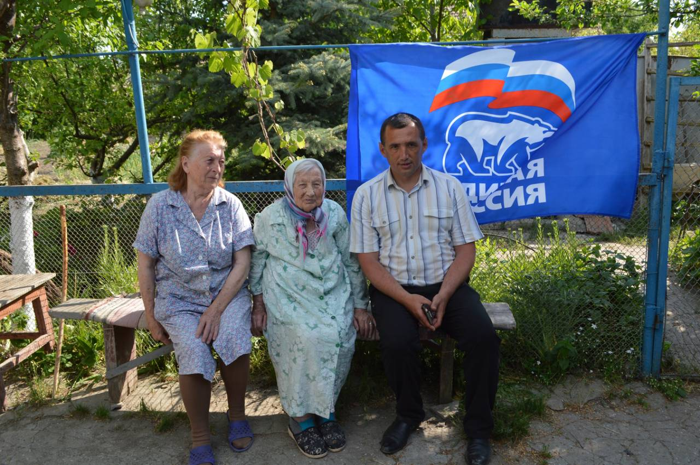
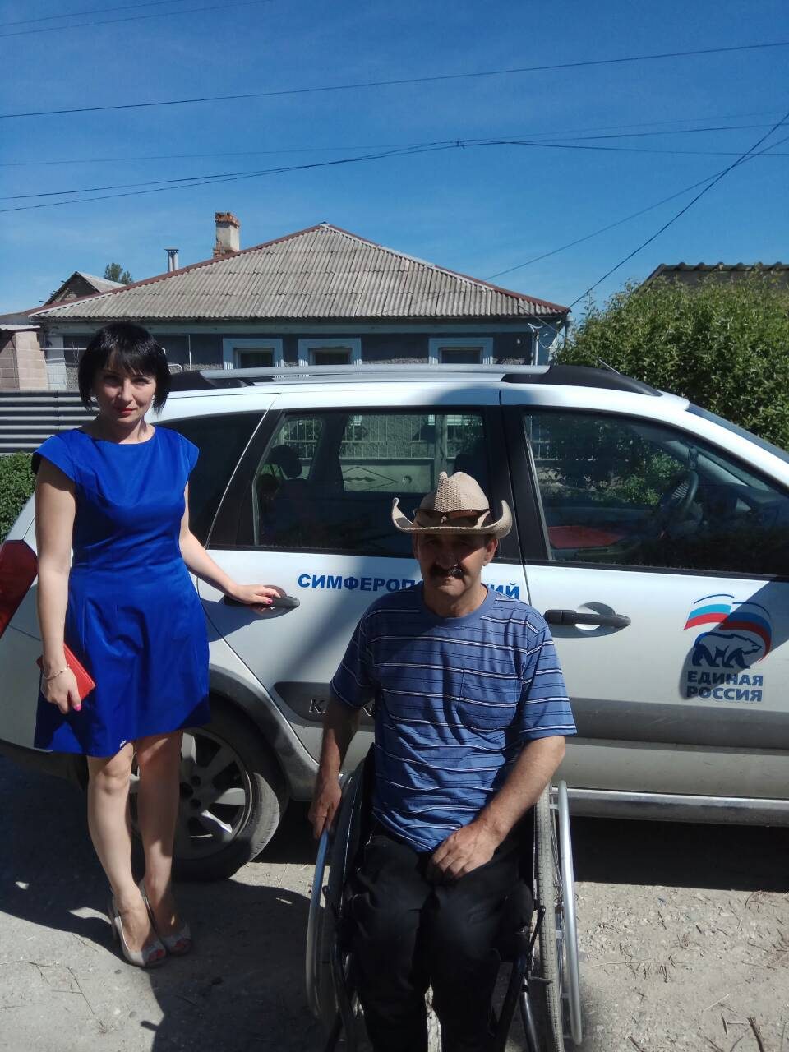
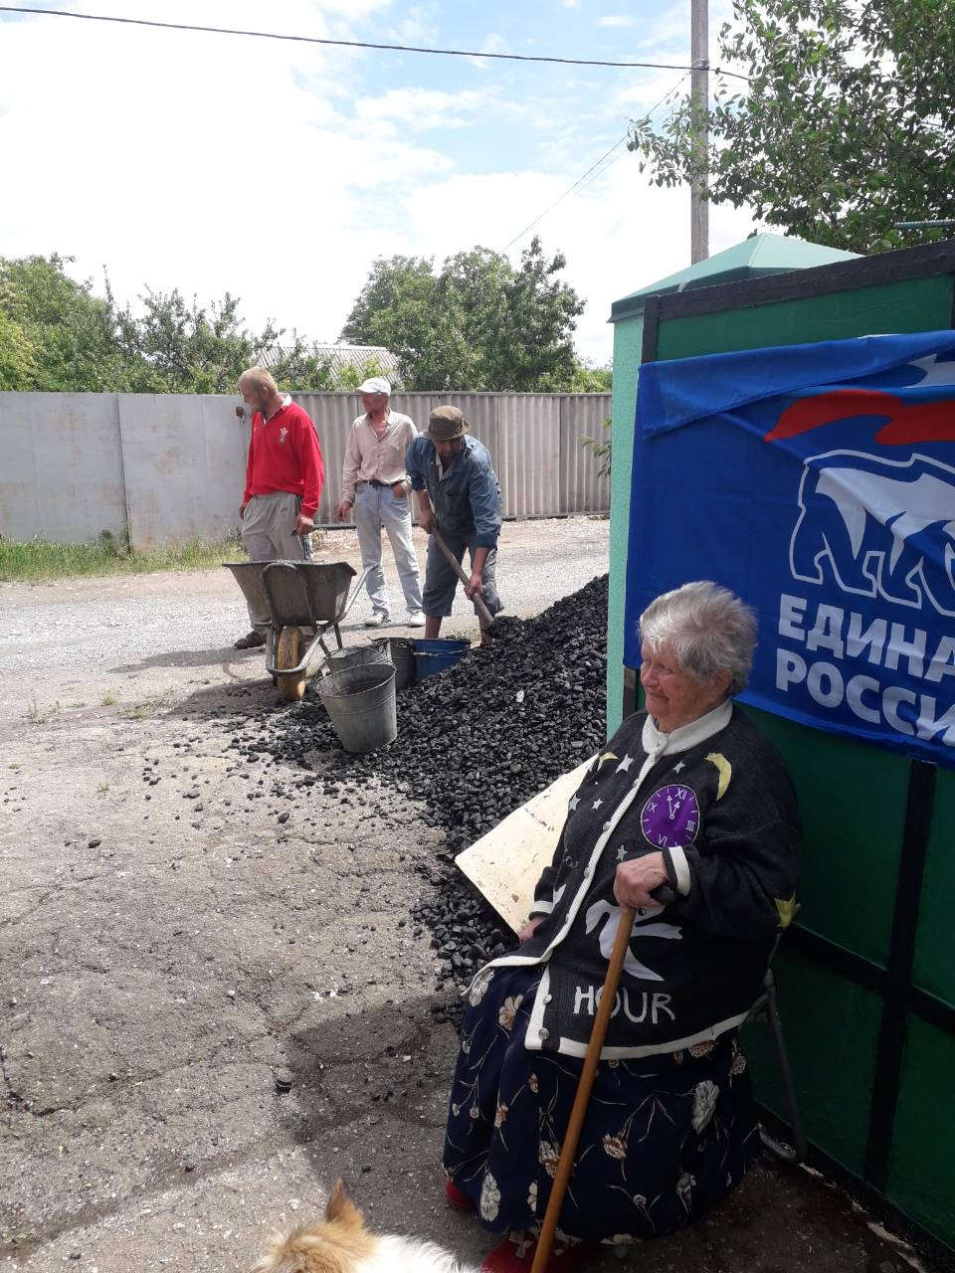
Помощь старейшей жительнице Симферопольского района, Дьячкова А.Д.,108 лет!
Подарок от Партии «Единая Россия», автомобиль Лада Калина Кросс.
Социальное такси.
Помощь одинокой в погрузке угля

Slide 18
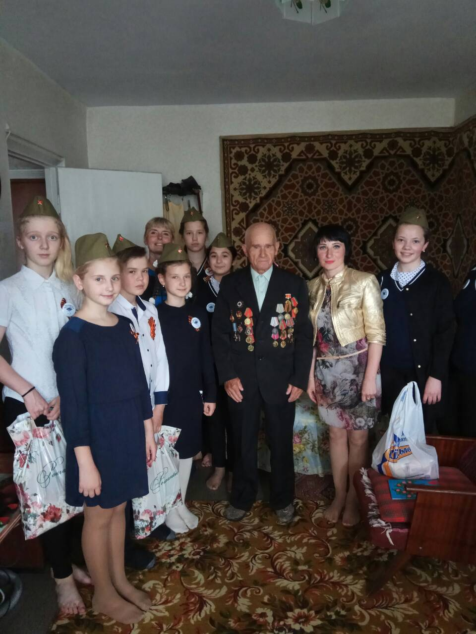
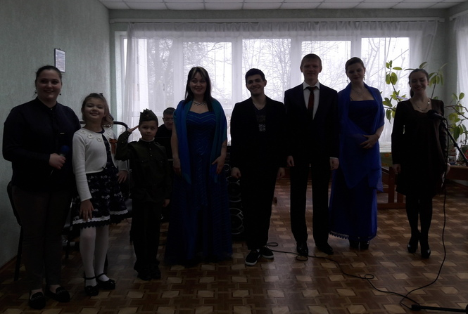
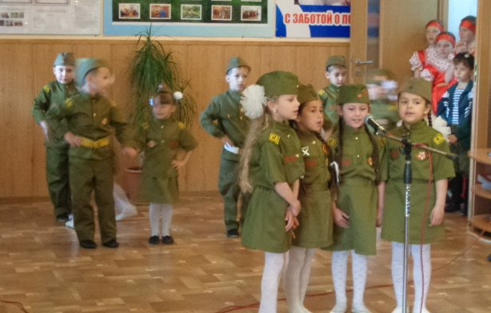
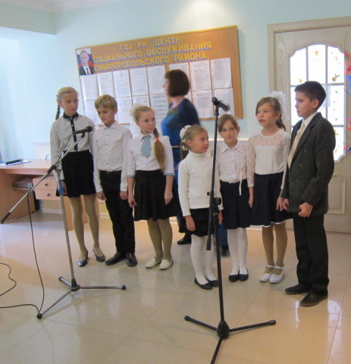
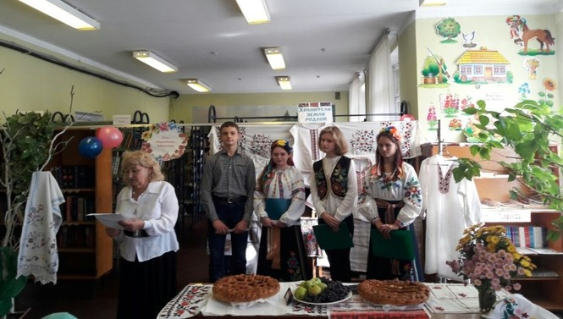
Формирование и укрепление межпоколенческих связей
Акция «Мы идем к Ветерану»
Поздравления с днем пожилого человека, студентами Симферопольского института Культуры и туризма
8 марта
Ко Дню Народного единства
23 февраля

Slide 19
Наши результаты за период 01.01.2017-31.03.2018г.
Увеличено число граждан, которым оказывается помощь и забота на регулярной основе. Так на 01.01.2015г.-720 человек, 31.03.2018г. – более 1500 граждан старшего возраста.
За 2017-2018 года, более 550 граждан старшего возраста, посетили культурно-исторические, архитектурные памятники, природные и ландшафтные парки, музеи, и другие достопримечательности Республики Крым.
Оказана помощь в мелком ремонте, генеральной уборке помещений и придомовых территорий, побелки фасадов жилых домов, посадке цветов, обрезке деревьев, покосу травы, колке дров и т.п. 320 Ветеранам Великой Отечественной Войны.
Посетили театры более 570 человек с ограниченными двигательными возможностями.
Вручены продуктовые наборы 450 Ветеранам Великой Отечественной Войны, одиноким, малообеспеченным гражданам старшего возраста и гражданам с ограниченными двигательными возможностями.
Организованы и проведены культурно-досуговые и спортивные мероприятия – более 2500 человек.
161 работник Учреждения на регулярной волонтерско-добровольческой основе оказывают бесплатную помощь (покупка продуктов, лекарств и т.п), проводят консультации (по вопросам оформления льгот, замены удостоверений, юридической помощи и т.п.) с жителями старшего возраста Симферопольского района.
Обеспечено б/у одеждой и обувью, более 2000 граждан старшего возраста.
Организована услуга социальное такси, предоставляется гражданам при следовании к социально значимым объектам инфраструктуры Республики Крым и г.Севастополя.*
* Все выше перечисленные мероприятия и акции для людей старшего возраста, организованы и проведены на бесплатной основе. Социальное такси, для льготной категории граждан–бесплатно.

Slide 20

Наши партнеры:
Постоянная поддержка и консультации – Министерство труда и социальной защиты Республики Крым.
Симферопольское местное районное отделение Всероссийской партии «Единая Россия», в лице секретаря Александра Милашенко.
Молодогвардейцы Симферопольского района..
Библиотека-филиал №4 им. М.М. Коцюбинского МБУК ЦБС для взрослых МОГО Симферополь.
Государственный академический музыкальный театр Республики Крым
Благотворительный фонд «Добро мира – волонтеры Крыма».
Симферопольская и Крымская Епархия.
МКУК Симферопольского района «РЦБС Перовская сельская библиотека-филиал №60».
МКУК Симферопольского района «РЦБС Гвардейская сельская библиотека-филиал.
Всероссийское общественное движение добровольцев в сфере здравоохранения «Волонтеры-медики» в Республике Крым.
Депутат Государственного Совета Республики Крым, Полищук И.В.
Член партии «Единая Россия», Самсонов Р.М.
Генеральный директор СООО «Крымтеплица», Васильев А.М.
Директор АО «Партизан», Калыну А.П.
Заместитель директора ООО «Ритейл Проперти 6», Гафарова Т.З.
Серебряные волонтеры, Кирякова Л.А., Крюкова И.В.
Директор гипермаркета «АШАН», Шевелев А.И.
Глава администрации Симферопольского района, Донец О.С., главы сельских поселений Симферопольского района.
Общественная организация Советов Ветеранов Симферопольского района, председатель Макарова Л.В.
Газеты: «Сельский труженик», «Крымские известия».
Российский национальный коммерческий банк.
и другие добрые, неравнодушные люди.

Slide 21
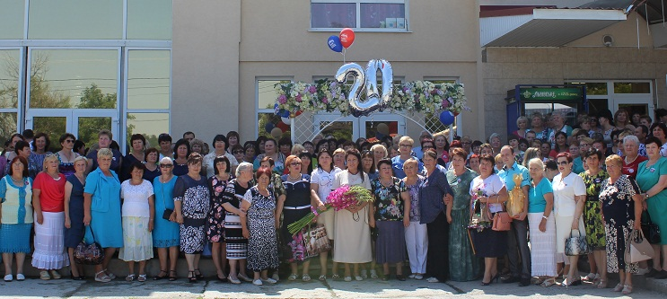
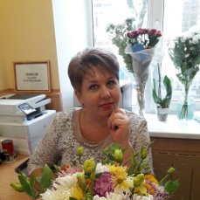
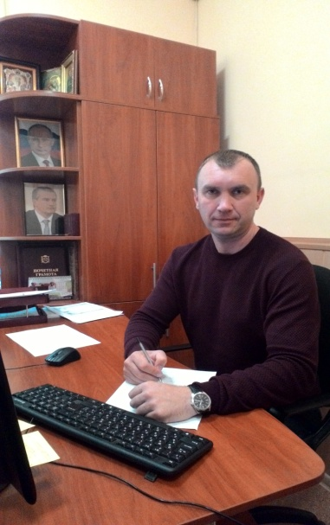
Наша команда
В 2017 году, коллективу ГБУ РК «ЦСО Симферопольского района» исполнилось 20 лет! Нас пришли поздравить партнеры, коллеги, друзья.
Руководство Учреждения
Директор Учреждения – Юлия Пылышко
Владимир Савченко -заместитель директора

Slide 22
Концепция развития период 2018 -2019гг.
2018г.
Открытие отделения социального обслуживания на дому. Западное направление Симферопольского района: (Мирное, Богдановка, Молодежное, Родниковое, Скворцово, Школьное). Общее количество жителей более 30500 чел.
По договоренности с Симферопольским местным районным отделением Всероссийской партии «Единая Россия», под открытие нового отделения социального обслуживания на дому, состоится вручение Учреждению автомобиля, для выявления граждан нуждающихся в социальном обслуживании в удаленных от транспортной развязки селах; сопровождения старшего поколения к социально-значимым объектам (учреждениям здравоохранения, органам исполнительной власти и т.п.)
Развитие молодежного движения в интересах старшего поколения, нуждающихся в оказании бытовой, адресной помощи (колка дров, уборка, мелкий ремонт и т.п.). Укрепление связи поколений.
2019г.
Запуск проекта «Школа психологической устойчивости для пожилых людей». Преодоление кризиса пожилого возраста. Поддержание психофизиологических функций (внимание, память, мышления). Коррекция межличностного и социального взаимодействия.
Открытие новых компьютерных классов (понятный интернет, доступные Гос.услуги). Использование компьютерных технологии для получения государственных и муниципальных услуг в электронном виде. Приобретение знаний и навыков, по пользованию компьютерной и мобильной техникой.
Расширение возможностей социальной адаптации. Расширение возможностей коммуникативной сферы пожилых людей. Положительная мотивация на получение новых знаний.

Slide 23

http://цсо-симферопольского-района.рф/posts/year/2018/1 - Основной сайт освящающий деятельность Учреждения, в том числе проект «Забота о старшем поколении».
Публикации наших партнеров:
http://simfr.er-crimea.com/category/novosti/ - сайт Симферопольского местного районного отделения Всероссийской партии «Единая Россия».
Вечер патриотической песни «Крым никогда не сдавался!» [Электронный ресурс] / Новости Луганска. https://29ru.net/pu/lugansk/147167700/ - 07.05.2018 г.
Вечер патриотической песни «Крым никогда не сдавался!» [Электронный ресурс] / 123.ru. Донецк. https://123ru.net/donetsk/147167700/ - 07.05.2018 г.
Статья в газете "Сельском труженике" - смотрите стр. 6, №13, от 14.04.2018г.
Статья в газете «Литературный Крым" - смотрите стр. 3, №3, от март 2018г.
интернет – сайт РусРегионИнф http://newrussianmarkets.com/novosti-regionov/literaturno-tvorcheskaya-vstrecha-s-arkadiem-vakulenko-s-nadezhdoj-po-zhizni.html
БЕЗФОРМАТА.RU http://simferopol.bezformata.ru/listnews/grazhdan-pozhilogo-vozrasta-v-biblioteke/65340506/ Литературно-творческая встреча с Аркадием Вакуленко «С надеждой по жизни».

Slide 24

Контакты организации:
(3652) 25-04-92
(3652) 25-61-73
+7 (978) 119-23-28
E-mail
cso.simf@mtrud.rk.gov.ru
СПАСИБО ЗА ВНИМАНИЕ!

